Slide 1
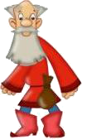
Работа с видеофрагментом на уроке английского языка
4 класс
Кошкина Г.Ф.
Учитель английского языка
МБОУ СОШ сельского поселения
«Поселок Токи»
Токи 2014
Вторая Всероссийская научно-методическая конференция,10 ноября 2014 - 10 февраля 2015
"Педагогическая технология и мастерство учителя"

Slide 2
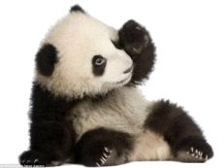
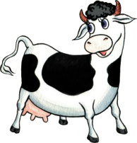
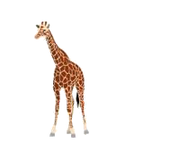
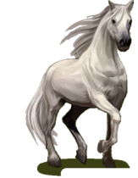
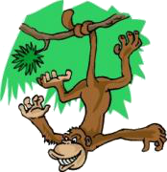
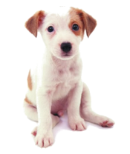
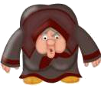
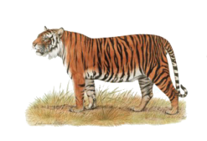
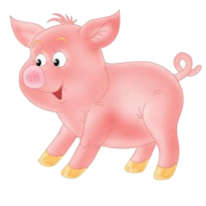
Test yourself
Barnyard animals | Wild animals

Slide 3
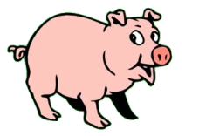
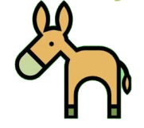
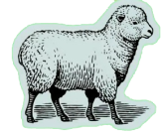
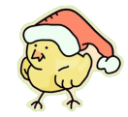
Test yourself
animal | word | animal | word
 | goat |  | pig
 | donkey |  | goose
 | cow |  | sheep
 | chicken |  | horse

